Slide 1
Chapter 06
C++ 레퍼런스의 이해

Slide 2
목차
레퍼런스의 이해
레퍼런스와 포인터의 차이점과 유사성
레퍼런스에 의한 함수 호출 방식
레퍼런스의 제약

Slide 3
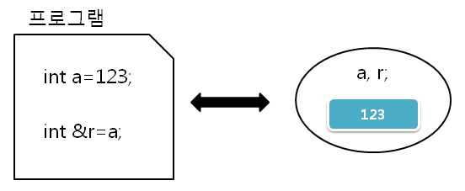
레퍼런스 개념
심볼에 대한 별명
타입 &{레퍼런스 이름} = {다른 심볼 이름}
레퍼런스의 관계
int &ref = val;

Slide 4
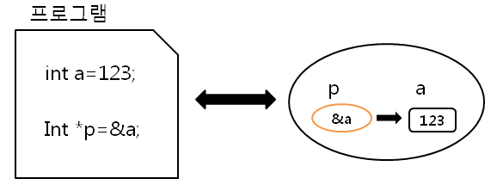
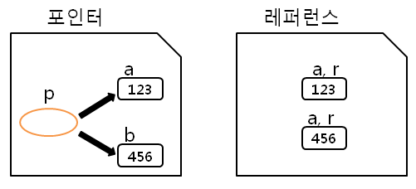
레퍼런스와 포인터의 차이점과 유사성
레퍼런스와 포인터의 차이점
포인터 개념
포인터와 레퍼런스 차이
int a = 123; // 보통 변수
int *p = &a; // 포인터 변수 p가 a의 주소를 가짐
int &r = a; // r = a

Slide 5
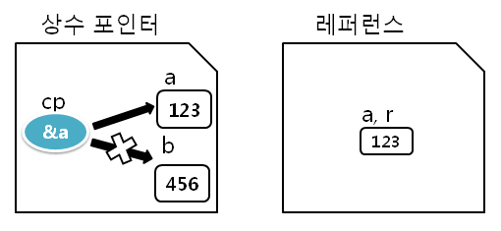
- 계속 -
레퍼런스와 포인터의 유사성
int *const cp = &a; // cp가 a를 가리킴
cp = &b; // 에러 : 상수 포인터는 다른 심볼을 가리킬 수 없음
int &const cr = a; // 에러 : const 키워드를 생략해야 함

Slide 6
레퍼런스에 의한 함수 호출 방식
함수 호출 방식
❶ 값에 의한 호출
함수에서 함수로 값을 넘겨줄 때 값을 복사하여 넘겨주는 방식
void swapPtr(int a, int b)
{
int t;
t = a;
a = b;
b = t;
}

Slide 7
- 계속 -
❷ 레퍼런스 참조에 의한 호출
함수에서 함수로 값을 넘겨줄 때 값이 아닌 주소를 복사하여 넘겨주는 방식
void swapPtr(int &a, int &b)
{
int t;
t = a;
a = b;
b = t;
}

Slide 8
레퍼런스의 제약점
지역 심볼에 대한 레퍼런스 리턴은 불가
전역 심볼 등 리턴 후에도 존재하는 심볼에 대한 리턴은 가능
값에 의한 전달을 값으로 리턴 : 전형적인 블랙 박스 모델
레퍼런스에 의한 전달을 레퍼런스로 리턴
값에 의한 전달을 레퍼런스로 리턴 → 절대 불가
레퍼런스에 의한 전달을 값으로 리턴 → 상수에 대한 레퍼런스(const T&)를 사용

Slide 9
수고하셨습니다

